Slide 1


CAST 교육자료
(Car AI Smart Terminal)
- 외부교육 -

Slide 2
Purpose Of Documentation
CAST에 대한 이해를 높이는 자료의 제공과 AS/CS에 관련한 내용을 종합 정리하므로
CS 에 활용하는 데에 목적을 두고 구성한다
List
PART 1. CAST 사용
PART 2. CAST 상세
PART 3. 지사/대리점
History
Version | DATE | Mark | req | Author | Confirm
V1.0 | 2023.11.01 | Initial Creation |  | Daniel
V1.4 | 2023.12.14 | 차량중 특이차량, 차량연결실패시 , 계정설정실패시, |  | Daniel
V1.6 | 2024.01.24 | 차량관련 , 인터넷 관련, 기존 이슈 정리, Process 정리 |  | Daniel

Slide 3

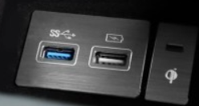
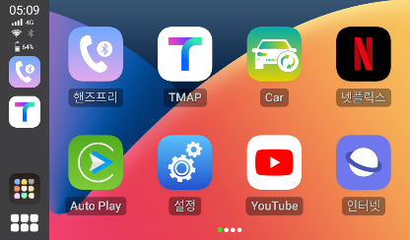
CAST 간단사용하기(SUMMARY)
CAST 는 스마트폰이며 차량의 화면을 infotainment 단말로 변경해주는 단말로 차량연결을 제외 휴대폰으로 생각하고 사용
차량연결
(차종확인)
CAST설치
(계정설정)
(인터넷연결)
CAST동작
(플로팅버튼)
(Launcher )
주요기능
(핸즈프리,T-map,Youtube)
문제대처
(+-버튼, 초기화)
유선카플레이가 되는 2016년이후 차종에서 가능합니다.
계정 설정
플로팅버튼
핸즈프리
버튼
홈으로 이동
뒤로가기기능
백그라운드APP 제거
음성인식호출(차량버튼연동)
화면분활
RAM 청소
차량화면으로 이동
핸즈프리APP을 통해 휴대폰과 연결
핸즈프리의 볼륨은 3개로 구성
- 차량의 볼륨 /
- CAST의 볼륨조절
- 휴대폰의 볼륨조절
CAST USIM위쪽 RESET구멍
CAST화면 : +- Key 10초
CAST 리부팅 : 파워키5초
BMW는 무선만 지원
밴츠일부차종 터치 않됨 –별도장치 추가 필요합니다.
계정설정은 신규로
휴대폰계정설정시 반드시 기기정보는 복사하지 않음
PIN 입력은 건너뛰기
계정 설정을 SKIP 하고
APK Pure로만 APP 다운로드
차량에 USB중에 USB표시가 있는 곳에 연결하세요
AVN 화면이 안보임
T-MAP
CAST를 뺏다 다시 꼽음
CAST를 리부팅 / 리셋버튼
CAST를 정면의 왼쪽 USB와
차량의 USB 마크가 있는곳에 연결
T-map 의 음성호출 기능은 OFF 추천(미디어 품질영향)
T-MAP의 설정에 휴대폰 음악 음량자동조절은 OFF
소리가 안남
인터넷 연결
Launcher
CAST의 물리 볼륨버튼누름
차량의 볼륨 다이얼돌림
플로팅버튼 백그라운드APP 제거 후 APP 다시 시작
CAST 리부팅
휴대폰 핫스팟을 이용
- 안드로이드 설정 모드및 루틴
으로 쉽게 자동연결/해제
>루틴+ BT 연결되면 핫스팟ON
> 루틴+BT해제되면핫스팟OFF
USIM 이용
- 이통사 데이터쉐어링
> CAST의 IMEI등록
- 알뜰폰 데이터전용 USIM
- 와글미디어 USIM 대여
> 결제 카드등록 사용
> 20GB/월 , 2GB/월-이월
시스템 메뉴: 시간, RSSI, wifi
- 전체 APP 화면
플로팅버튼 : 아무곳을 Touch
설정 : CAST에 필요설정
시계APP : Time memo
유튜브
유튜브의 광고 자동 JUMP 설치 추천
AD JUMP
유튜브에서 화면전환은 왼쪽 위의 화살표
프리미엄사용자 반드시 PIP 기능 OFF(설정/일반-PIPoff)
차량의 설정이 필요한 차 있음
현기차 기준 : 설정/기기연결/폰프로젝션연결/Apple Carplay 가 선택되어져야함
4세대는 카플레이버튼을 눌러야 CAST 화면
유튜브 않됨
통상인터넷이 문제임
인터넷 확인
제한점
미디어 음질/품질문제
연결이 잘않되면
휴대폰과 동일하나 가로UI
결제와 음성Call기능 X
멀티터치 안됨
BT디바이스 BT2 연결
티맵/카카오네비 의 음성인식 호출을 OFF
CAST의 미디어 볼륨조절
USB연결 뻈다 연결, 차량 재시동, 기기 삭제후 등록
MAN_CAST_지원차종_V1.3(Man 5.0) R1.xlsx 참고
메뉴얼_캐스트_캐스트 설정및 사용하기 V0.5(20230919)R2.pptx
MAN_CAST_QnA manual Basic 자료_v5.2.xlsx

Slide 4
CAST 사용
PART 1
0. 캐스트란?
I. 차량연결
II. 설치
III. CAST 동작
IV. 주요기능
V. 문제 대처
VI. 기타

Slide 5
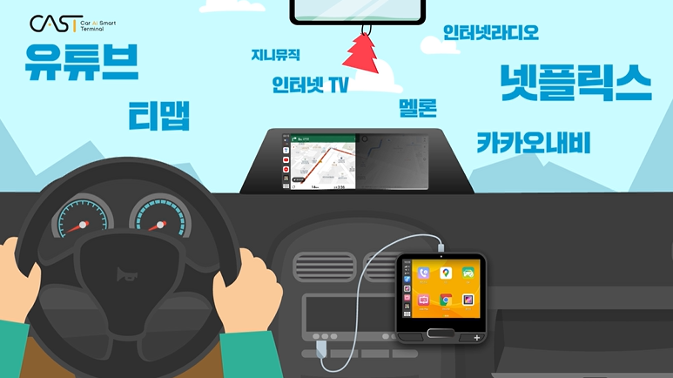
CAST 란 ?
CAST 란 ? 차량용 인포테인먼트단말기로 차량의 스크린을 테블릿 PC와 같이 변환하여 T-MAP 및 YOUTUBE 등을
시청할수 있고 다양한 APP을 다운로드하여 차량을 풍요롭게 해주는 단말기 임
① ( CAST는 스마트폰 ) : 스마트폰과 동일한 기능
1) USIM 장착
2) Micro SD Card 연결
3) Play Store APP download
4) BT/WIFI 연결
② ( CAST의 제한요소)
1) UI/UX가 가로형 UI/UX 만 지원 : 일부 세로형만 지원 APP 화면 짤림
2) APP중 휴대폰내 결제 부분은 막아놓음 : 쿠팡플레이의 결제 부분
3) 음성전화 CALL 막아 놓음
4) 프로텍트엡 일부 => APK Pure로 다운로드
③ (CARPLAY Protocol 적용) : USB Port 가 Carplay Protocol 적용됨
1) 해당 USB를 통해서는 CARPLAY 가 지원되는 차량에만 연결 가능
2) 차량과 CAST가 연결되면 캐스트의 화면은 지원하지 않음
3) 차량에서 전원이 공급되지 않으면 CAST는 비행기 모드로 진입
차체 배터리를 현저하기 줄여서 사용

Slide 6


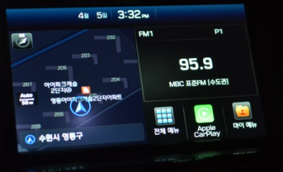
CAST를 사용할 수 있는 차종
I. CAST 연결
CAST는 유선으로 iPhone Carplay Protocol이 되는 차량에서 사용이 가능합니다
◎ 지원차종
◎ 현대 기아차 차종상세 정보
(현대모비스 제공 AVN)
행 레이블 | 개수 | 유선 ARPLAY | 대표차종
2세대V 디스플레이 오디오 | 37 | 미지원 (무선만지원) | K8-2021,K7-2019,K5(DL3)-2019,셀토스2019,2022,K3-2021(확인)
4.0 VALUE 오디오 | 12 | 미지원
ccNC Lite | 1 | 지원 | 코나sx2-2023
ccNC 내비게이션 | 6 | 지원 | 디올뉴그랜저,디올뉴코나,디올뉴코나 EV,쏘나타 디 엣지,디 올 뉴 싼타페,더 뉴 투싼[1], EV9,더 뉴 쏘렌토,더 뉴 K5,더 뉴 카니발,디 올 뉴 K3,
MP3 오디오 | 2 | 미지원
디스플레이 오디오 2.0 | 39 | 지원 | K3-2019
블루링크, UVO | 54 | 미지원
상용 오디오 | 32 | 미지원
오디오 | 3 | 미지원
표준3 내비게이션 | 2 | 미지원
표준3 오디오(A) , 표준3 오디오(C) | 4 | 미지원
표준4 내비게이션 | 90 | 지원 | 제네시스G80-2017 K7-2016,2017
표준4 오디오(A) | 7 | 미지원
표준4 오디오(B) | 3 | 미지원
표준5 내비게이션 | 96 | 지원 | 그랜저IG-2019
표준형 5W세대 내비 | 69 | 지원 | 그랜저IG-2021
LG 제공 AVN | 개수 | 유선 CARPLAY | 대표차종
고급형 5W세대 내비 |  | 지원 | G80-2021
고급형 6W세대 내비 |  | 지원 | GV70,GV80,G80
ccIC |  | 지원 | G90, gv60
BMW는 미지원
(무선만 지원)
CAST 화면이 자동보이지 않는 모델
1) 표준4세대는 CARPLAY 버튼을 눌러야만 동작
2) 5세대 내비중 버전이 낮은 모델은 업그레이드를 해줘야
CAST 자동화면 보임
- 일부 업데이트는 중간업데이트를 해줘야하는 함

Slide 7
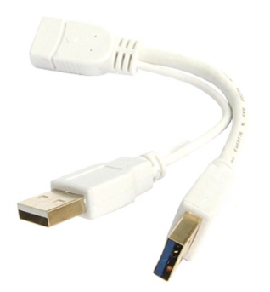
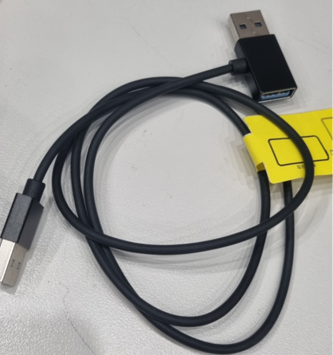
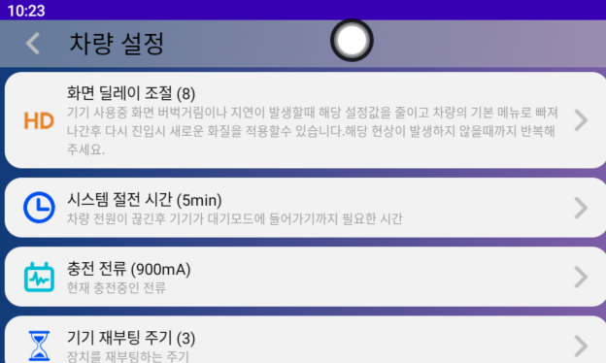
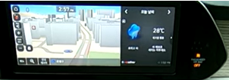
CAST를 사용할 수 있는 차종-특이 모델
I. CAST 연결
밴츠모델 전류문제로 Y-Cable을 사용권고, 한국 GM-트랙스 버전release 후에 사용 권고 드립니다
◎ 밴츠
이슈
밴츠 관련 연결 자주 끊김
처리
Y_CABLE 을 사용
밴츠 일부자종에서 연결이 1~2초간
끊겼다가 다시 연결되는 현상 발생
Y Cable을 사용하여 전원 추가 공급
※ 와글공급예정
※ 쿠팡 USB Y형 케이블
(전원추가공급)
원인
전류 문제
완화방안
설정/차량설정/충전전류(900mA)->600mA
밴츠 오디오/네비게이션(AVN) 에서
제공하는 전류가 부족하여
전압이 순간적으로 낮은 전압까지 떨어져
문제가 발생함 (1~2초후에는 다시 정상)
배터리등으로 충전하는 전류를 줄여 전류
최대값을 줄여 줌
.
※ 배터리를 80%가량충전하여도 해당 현상 줄어듬
※ 해당설정은 증상을 완화용, Y Cable 사용권장
※ CARLINKIT Pro의 경우도
Y-CABLE 로 변경해서 해결
(밴츠 차량의 전류 문제)
※ 밴츠 터치않되는 부분- AIRTOUCH(인디웍)으로 연동가능
네이버에서 밴츠터치스크린으로 검색
※ 밴츠 GLS 580 화면이 4:3으로 나오고 양쪽 화면지원 않됨
- iPhone 도 동일
◎ 산타페-MQ4
◎ GV70- 전체화면이 않되는 모델
: 팰리쉐이드
(이슈) 차량의 음성인식버튼 누를 시 차량의 화면으로 변경
(확인) 해당이슈는 차량의 5W세대의 AVN에서 해당기능을 실행
=> 수정할수 없는 영역으로 확인됨
(이슈) 전체화면으로 CAST 가 나오지 않음
(확인) 해당이슈는 차량의 5W세대의 AVN에서 변경불가 부분
=> 설정등으로 변경이 불가능한 부분으로 확인
◎ 한국GM – 트랙스
(이슈) V1018버젼이전 : USIM 사용시 화면의 위치 틀어짐(버그)
(처리) 버전 RELEASE 후 사용 권고 (V1225) 2024.01.16 Release
차량과 관련해서 이슈가 발생시 카카오톡 “고객대응팀“을 통해서 문의 바랍니다.

Slide 8
CAST를 사용할 수 있는 차종-특이 모델-②
I. CAST 연결
GV80, G80,GV70등 최신 AVN 버전에서 동작하지 않은 이슈 발생
◎ GV80, G80, GV70 차종 연결이 않되는 차종 있음
(이슈) 차량이 연결되지 않음
(확인) 해당차량의 AVN 버전이 최신으로 변경(2023.11.28)후 해당
연결이 되지 않음
(처리) 해당차량 판매보류진행 또는
차량연결방식을 카플레이가 아닌 안드로이드 오토로 변경해서 연결
NOTE) 안드로이드 오토는 현재 버그가 있어 연결이 불안함 V1225이후 버전
디버그되서 RELEASE 예정
(처리) 해당버전 신속 처리
◎ QM6 – 세로화면 (넷플릭스 풀화면 짤림)
(이슈) 세로 AVN 으로 넷플릭스 풀화면 짤림
(확인) 로그받아서 처리
(처리) 해당차량 해당내용 이슈 있음 고지
◎ 한국GM – 트랙스
(이슈) V1018버젼이전 : USIM 사용시 화면의 위치 틀어짐(버그)
(처리) 버전 RELEASE 후 사용 권고 (V1225) 2024.01.16 Release
차량과 관련해서 이슈가 발생시 카카오톡 “고객대응팀“을 통해서 문의 바랍니다.

Slide 9
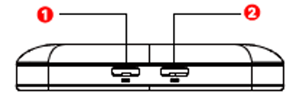
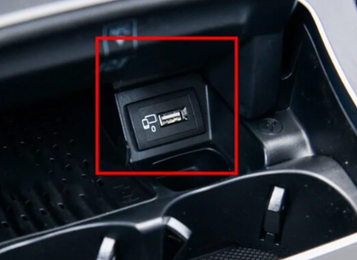
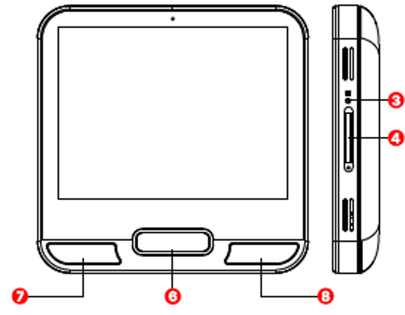
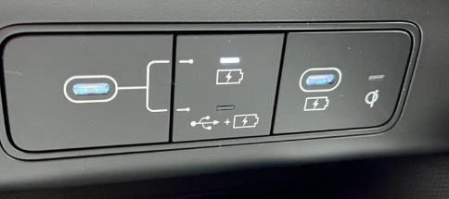
차량에 연결하기
I. CAST 연결
CAST를 정면으로 바라봤을떄 왼쪽 USB 에 연결하고 차량의 USB단자에 연결
차량의 USB중 충전전용이 아닌 CARPLAY 가 동작하는 USB 에 연결한다. (밴츠는 휴대폰화면이 있는 모양)
◎ CAST
◎ 차량
차량연결 단자
상단부
USB –C to A
전면부
USB-C port 에서 충전 단자자모양이 아닌 USB 모양
USB –C to C Cable

Slide 10
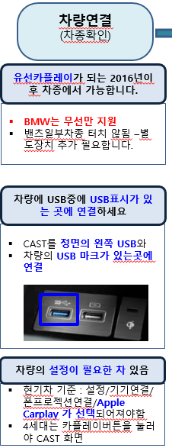
I. CAST 연결
차량에 연결하기 -신형그랜져(GN7)등 연결이 잘되지 않으면
신형그랜져GN7을 포함한 ccNC 플랫폼이 적용된 차량관련하여 차량과 CAST가 연결이 잘되지 않는 상황 발생이 보고.
연결과 관련하여 차량네비(AVN)를 reboot 하거나 USB를 2회 연결하거나 차량에 등록된 CAST를 삭제하고 연결등 시도 필요
이슈
신형그랜져 GN7 포함 연결이 잘되지 않음
처리
USB 뻇다 꼽기, AVN reboot, CAST 삭제등 처리
ccNC 플랫폼으로 바뀐 차량에 있어서 한번에 차량과 CAST가 연결되지 않고 아무 반응이 없는 차량이 존재
차량연결 절차대로 진행하였는지 확인
1) 차량의 USB Port
2) CAST를 정면으로 볼때 좌측 USB
3) 차량 설정/기기연결/폰프로젝션연결
/AppleCarplay 설정
차량연결절차대로 해도 문제 지속시
1) CAST의 USIM 위쪽 Reset구멍을 눌러 리셋하고
다시 연결시도
(클립/이쑤시게등 가능)
2) CAST의 USB 연결을 뻇다 다시 꼽음
3) 차량AVN에 등록되었는 CAST를 삭제
설정/기기설정/CAST 등을 삭제
4) 차량의 AVN을 완전히 reboot 하고 연결
(차량의 AVN의 SideEffect를 제거하기 위하여
완전히 AVN Reset)
① CAST를 완전히 분리
② 차량의 시동을 OFF (시동OFF도 AVN은 전원있음)
③ 차량에서 내려 차문을 닫고 잠금
④ 3분이상 방치 차에 모든 전등등이 OFF확인
⑤ 차량을 열고 탑승 / 시동을 ON
⑦ CAST의 USIM 위쪽 Reset 구멍을 통해서 resest
⑧ CAST연결
원인
ccNC 플랫폼이 복잡해지면서 발생하는 문제
현기차의 기종의 대부분 현재 5세대 AVN 이 적용되며
그랜져와 같이 현기차의 상위 TRIM(제네시스제외)에서
ccNC(connected car Navigation Cockpit) 플렛폼에서
Carplay 나 Android Auto Device 등의 장치를 저장하는등
기능추가로 인한 SideEffect 판단됨

Slide 11
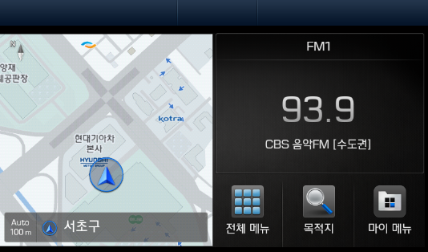
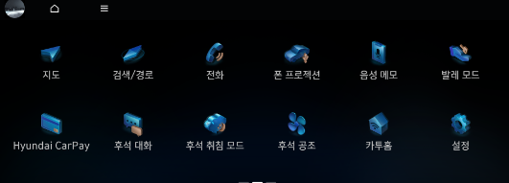
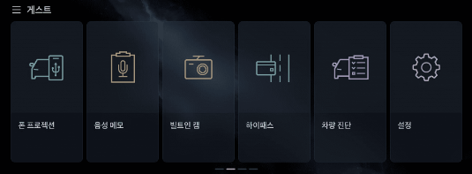
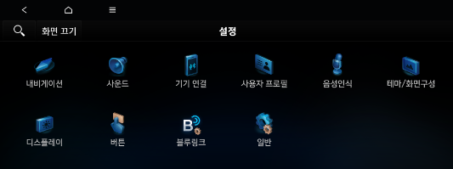
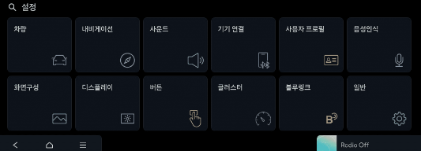
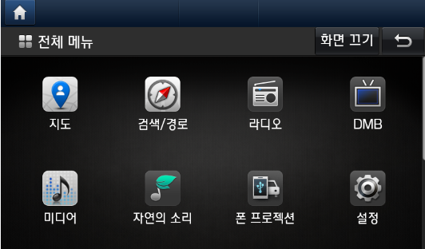
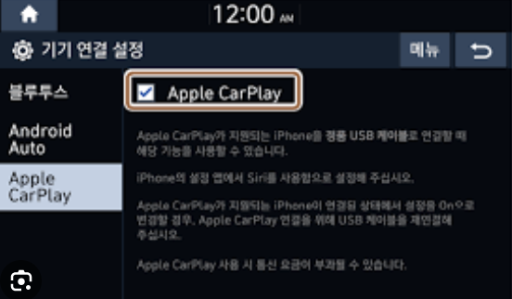
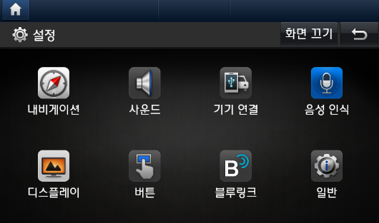
차량설정
I. CAST 연결
차량에 따라서 기본설정이 CARPLAY Protocol을 켜줘야 CAST를 연결할 수 있는 차종이 있습니다
설정/기기연결/폰프로젝션/Apple Carplay 에서 설정이 되어있어야 함
※ 일부 차종(4세대 표준내비포함)은 CARPLAY 버튼을 눌러야 CAST화면으로
전환됩니다.
※ 일부차종은 CAST를 등록해서 사용하는 모델일 경우 CAST를 지우고 다시
연결해야하는 경우가 있습니다 .

Slide 12
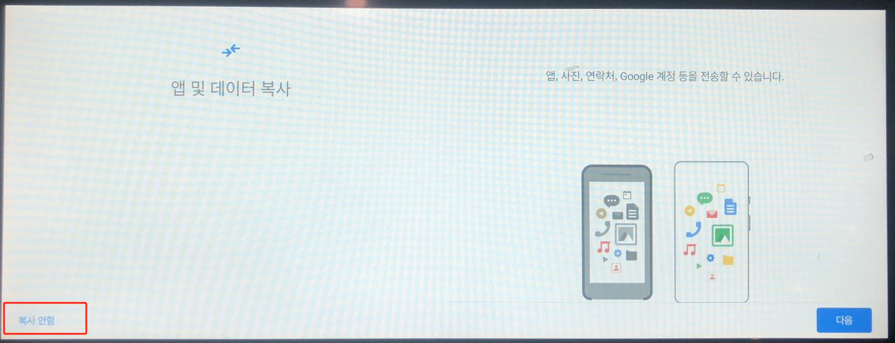
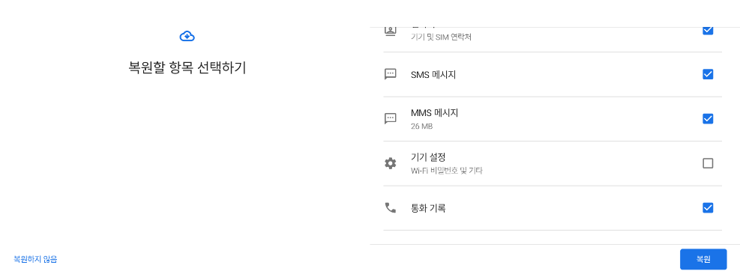
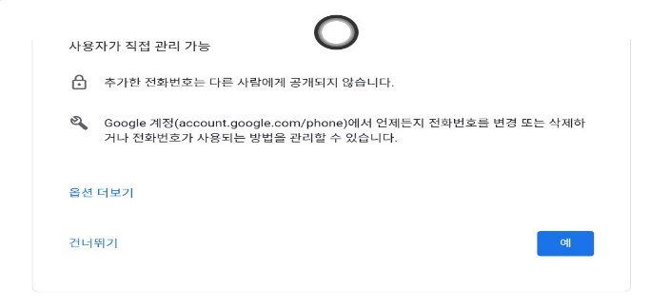
계정설정
II. CAST 설치
계정설정은 신규로 만드는 것을 추천합니다.
기존 휴대폰 계정을 사용시 반드시 복사할 항목에 중 기기정보를 복사하지 않아야함
◎ 신규생성시
◎ 기존계정사용시
‘계정 만들기’ 버튼을 클릭합니다.
2) ‘본인 계정’ 버튼을 클릭합니다.
3) 이름 정보를 입력합니다.
4) 생년월일 및 성별을 입력합니다.
5) 계정 아이디를 선택합니다.
6) 계정 비밀번호를 설정합니다.
7) 반드시 ‘건너뛰기‘ 버튼을 클릭합니다.
8) 생성된 계정 정보를 확인합니다.
9) 이용약관에 동의합니다.
10) 생성한 계정을 클릭합니다.
1) 앱 및 데이터 복사 : 반드시 복사안함
2) 기기 설정 정보를 복사하지 않음
7) 반드시 ‘건너뛰기’ 버튼을 클릭합니다.
기존계정을 사용하고 기기 정보가 같이 복사된 경우
화면이 휴대폰과 같이 꺼지는 현상등이 발생할수 있음
※ 만약 화면이 꺼지는 현상등이 발생시 공장초기화로 초기화

Slide 13
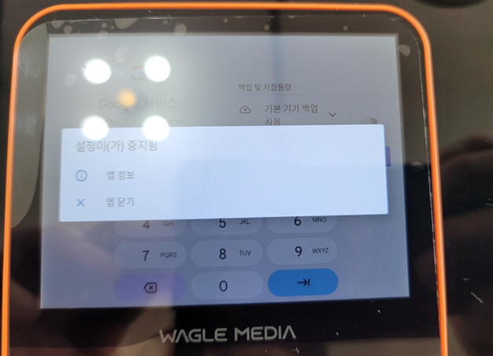
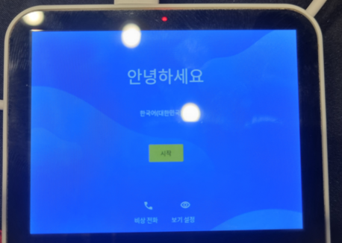
계정설정 : 문제가 있을 때
II. CAST 설치
계정을 만들다가 오류가 발생할시 캐스트를 공장 초기화 해서 다시 설정을 하는 방법으로 처리
◎ 이슈
◎ 처리방법 (초기화로 처리)
기존계정 설정을 하였는데 핀번호누르고 확인을 누르면 다음단계로 넘어가는게 아니라 아예 꺼져 버리거나 앱종료 화면이 뜨고 강제로 그 화면에서 나가져 버림
=> 핀번호는 반드시 SKIP 하였어야 함
(RESET) 문제 발생화면에서 파워키를 길게 누르기
다시시작하기를 선택 해서 캐스트를 RESET
note) 오른쪽 옆쪽 USIM 카드위쪽 구멍에 클립이나
이쑤시개등으로 누르면 RESET
(설정 SKIP) 초기 화면(파란색화면)에서 4군대를 차례로 TOUCH (누름)
왼쪽위 – 오른쪽위 – 오른쪽 아래- 왼쪽 아래
Note) 않되면 한번더 해줌
3) (공장초기화) 설정/더보기/시스템/옵션초기화/전체데이터삭제
4) 계정설정을 다시 해줌
①
②
④
③

Slide 14
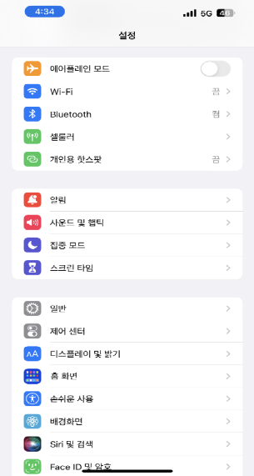
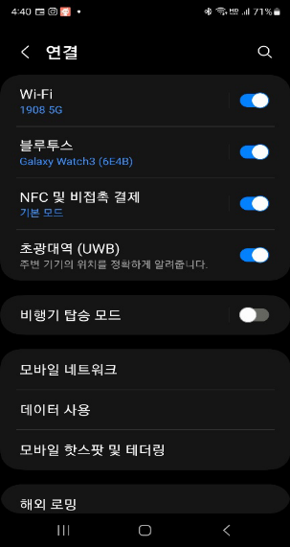
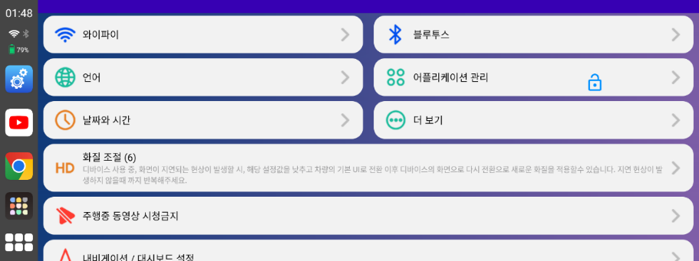
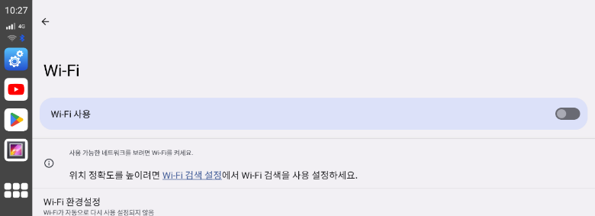

인터넷 연결 ① 핫스팟 이용
II. CAST 설치
인터넷은 반드시 연결하여야 CAST를 사용가능함
인터넷 연결은 모바일 핫스팟을 연결하는 방법과 USIM 을 연결하는 방법으로 제공
◎ 휴대폰
◎ CAST
1) 모바일 기기의 ‘설정‘ 내의 ’핫스팟’ 메뉴 진입 후 핫스팟 on 설정
2) CAST에서 ‘설정‘ 진입 후 WiFi를 켠 후 핫스팟이 작동되고 있는
모바일 기기와 연결 시도

Slide 15
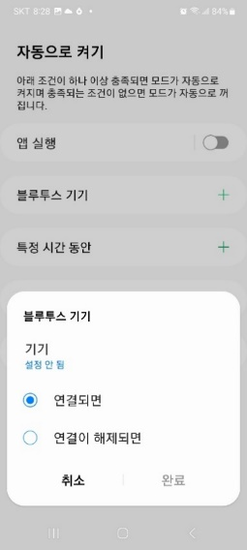
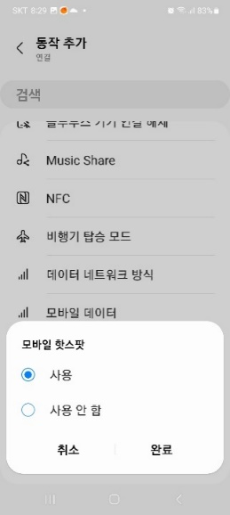

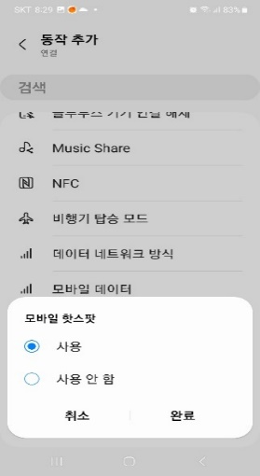
인터넷 연결 ① 핫스팟 이용-안드로이드 모드 및 루틴
II. CAST 설치
안드로이드 단말에는 모드및 루틴을 통해서 CAST에 블루투스 연결이 되면 자동으로 WIFI 핫스팟이 실행되게 설정하여
편리하게 사용가능함 (블루투스는 언제나 ON 해놓은 상태가 필요)
◎ 핫스팟 자동 설정 루틴
◎ 핫스팟 자동 해제 루틴
설정 > 모드및 루틴
2) + 버튼으로 루틴 추가
3) 루틴 만들기
(1) 언제 실행할까요 ?
+ 이루틴이 시작되는 조건 추가 하기 > 블루투스기기
(별도창) 기기 설정안됨 > CAST를 지정
연결되면
(2) 무엇을 할까요?
+ 이루틴으로 실행할 동작 추가 하기 > 연결 > 모바일 핫스팟
사용
설정 > 모드및 루틴
2) + 버튼으로 루틴 추가
3) 루틴 만들기
(1) 언제 실행할까요 ?
+ 이루틴이 시작되는 조건 추가 하기 > 블루투스기기
(별도창) 기기 설정안됨 > CAST를 지정
연결이 해재되면
(2) 무엇을 할까요?
+ 이루틴으로 실행할 동작 추가 하기 > 연결 > 모바일 핫스팟
사용안함

Slide 16
인터넷 연결 ② USIM 사용
II. CAST 설치
USIM의 연결은 데이터쉐어링USIM 을 사용하기, 알뜰폰 USIM 사용하기, 와글미디어에서 재공하는 USIM 대여
사용하기가 있음
◎ USIM 사용방식
# 심카드 사용은 3가지를 방식이 있습니다.
① 데이터 함께쓰기 (SKT) / 나눠쓰기 (KT) / 태블릿 유심(LG Uplus)
- 통신사의 정책으로 CAST 의 IMEI를 등록해서 사용해야함
② 자급제 알뜰폰 개통
③ 와글미디어의 20G 요금제또는 선불 10배제공요금제 사용
# 데이터 함께쓰기/나눠쓰기는 기존에 휴대폰에서 사용하시던 요금제의 데이터를 CAST와 공유해 사용하실수 있는 방법입니다.
KT 2대까지 무료, SKT 1대까지 무료, LG 1대까지 LTE 기준 1대 무료
- 자급제 알뜰폰 개통방식은 휴대폰의 데이터와 독립된상태로 사용 가능하십니다.
# 와글미디어의 통신요금제는 와글미디어로부터 대여하여 비용을 지급하는 방식으로 사용이 가능합니다. (2023.12월중 서비스 개시)
- 20GB 요금제는 데이터 서비스만되는 요금제로 월별 12,430원을 지불하는 요금제 입니다.
- 선불요금제는 선불의 금원을 10배 정도 드리는 요금제로 월별 6,000원에 2GB정도의 데이터와 기타 서비스를 사용할 수 있습니다. .

Slide 17
USIM (SKT)
방법 1: 인터넷 발급
① 위의 링크(https://shop.tworld.co.kr/exhibition/view?exhibitionId=P00000176)로 접속해 로그인후
② 자급제폰 개통 -> 제급제폰 등록화면에서
- 제조사: 기타
- 통신 유형: LTE(4G) - 스마트폰
- IMEI: 이전 단계에서 메모해놓으셨던 IMEI 번호를 입력후
③ 다음 화면에서
- 가입유형: 신규가입 선택후
④ 요금제는 핸드폰 요금제에 따라 다르기 때문에 적절한 요금제 선택 바랍니다.
방법 2: 오프라인 발급
SKT 는 오프라인 발급시 직영점을 방문하실 경우 보다 수월하게 개통서비스를 받아보실수 있습니다.
해외직구폰으로 개통 신청하시면 되며, IEMI 또한 개통시 직원에게 전달주시면 되겠습니다.
(IMEI번호 확인방법은 CAST의 경우 설정>더보기탭>하단의 휴대전화(기기)정보탭>IMEI(Slot1)값 한줄만 등록해주시면 되겠습니다.)
​ ※ SKT는 반드시 "휴대폰용 데이터 쉐어링 유심"으로 발급 받으시길 바랍니다.
※ omd 불편등록시 [외국 자급제 핸드폰]이라고 설명 부탁드리며, 모델 등은 '기타'로 등록해주시면 됩니다. (기타핸드셋)
※ 오프라인으로 개통시 개개인 상담사의 역량과 지식에 따라 개통과정에 어려움을 겪으실 수 있습니다.
APN 설정은 자동으로 처리됩니다.

Slide 18
USIM (KT)
KT의 데이터 쉐어링 유심칩은 휴대폰용, 태블릿용 구분이 없습니다.
따라서, 발급을 받은 이후 태블릿에 꽂게 된다면 태블릿 전용이 되는 것이고, 휴대폰에 꽂게 된다면 휴대폰 용이 되는 것입니다. 이를 "범용 유심칩"이라고 합니다.
방법 1: 인터넷 발급
21년 12월 KT 데이터 쉐어링 가입이 셀프개통으로 변경됨에 따라, 개통절차 진행전 유심을 미리 준비해주셔야 합니다.
KT 데이터 쉐어링 관련 정보: [KT 공식] https://direct.kt.com/direct/directShare.do
※ LTE 혹은 5G 회선으로 가입해주셔야 합니다.
※ 개통신청을 하셨다면 관련 내용을 문자로 받아보실수 있습니다.
① 편의점이나, KT Shop, 쿠팡 등을 통해 빠르게 받아보실수 있으며 자세한 구매방법은 상단 링크를 확인해주시길 바랍니다.
② 심카드를 받으신후 다시 상단의 링크로 접속하여, 페이지 맨 하단의 "가입하기" 를 눌러 인증 및 개통절차를 진행해주시길 바랍니다.
방법 2: 오프라인 발급
KT 플라자 방문 시에는 플라자 직원 분께서 IMEI 번호를 확인하고, 기기 등록을 합니다.
(IMEI번호 확인방법은 CAST2의 경우 프로2의 설정>더보기탭>하단의 휴대전화(기기)정보탭>IMEI(Slot1)값 한줄만 등록해주시면 되겠습니다.)
프로 제품의 휴대전화 어플에서 *#06# 을 누르신 후 처음에 뜨는 IMEI 번호를 전달 주셔도 됩니다.
하지만 IMEI 번호를 등록 시에는 기기를 확인하는 절차를 하는데, 이 때 반드시 OpenModel3로 요청 하셔야합니다.
기기 등록을 Openmodel3로 개통하시면 문제없이 정상 개통이 가능하십니다.
※ KT 플라자 (직영점) 방문시 보다 수월하게 개통서비스를 받아보실수 있습니다.

Slide 19
USIM (LG)
LG Uplus는 태블릿 유심칩으로만 발급이 가능하며, IMEI 및 WIFI MAC 주소가 필요됩니다.
- 발급을 받으시기 전, CAST의 IMEI 번호 및 WI-FI MAC 주소를 먼저 확인하시길 바랍니다.
- 발급을 받으신 후 반드시 휴대폰에 태블릿 유심칩을 넣어 개통을 먼저 진행해 주시길 바랍니다.
- 휴대폰에 삽입 이후 "개통이 진행 중입니다" 메시지를 확인하고 3분 뒤에 유심칩을 제거 후 CAST에 꽂아주시면 됩니다.
IMEI 및 WI-FI MAC 주소 확인 방법
- CAST 설정 -> 휴대전화 정보
* IMEI 번호는 IMEI1 (slot1)으로 발급받아 주시길 바랍니다.
(IMEI번호 확인방법은 CAST의 경우 더보기탭>하단의 휴대전화(기기)정보탭>IMEI(Slot1)값 한줄만 등록해주시면 되겠습니다.)
발급 방법
1. 인터넷
인터넷 발급의 경우에는 인터넷에서 별도로 신청을 하시고, 고객센터에서 IMEI 및 WI-FI MAC 주소를 등록하시면 됩니다.
- ​인터넷 발급 링크: https://www.lguplus.com/ent/spps/chrg/RetrieveLteDataSharing.hpi
- 유플러스 링크: https://www.lguplus.com/
2. 고객센터
고객센터(114)로 전화 후 "태블릿 용 데이터 쉐어링 유심칩 발급" 관련 문의를 합니다.
상담 직원 분께서, "유심 관련 부서"로 전화를 넘겨주실 텐데요, 그 후 발급 의사를 희망하고 IMEI 번호 및 WI-FI MAC 주소를 불러주시면 됩니다.
* 주의사항: 기기 명 및 제조사를 물어보시면 "해외 직구 및 외산 단말기"라고 하시면 됩니다.
* 배송 방법: 유심칩의 배송은 우체국 택배로 하루 정도 소요됩니다.
3. 대리점
대리점의 경우에도 고객센터와 마찬가지로, IMEI 번호와 WI-FI MAC 주소만 준비하셔서 방문하시면 됩니다.

Slide 20

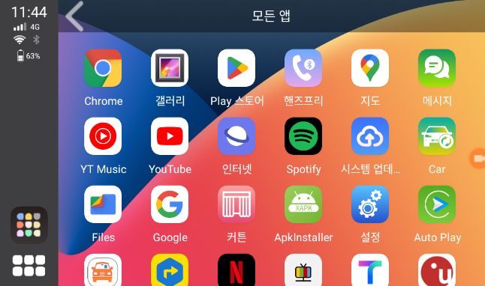
Launcher
III. CAST 동작
CAST의 초기화면은 휴대폰의 런처와 유사하가 구성되어있으며 좌측 시스템네비게이션 바와 우측에 런처를 통해서
앱을 실행시킴
◎ Launcher
CAST의 메인 화면은 App의 아이콘을 확인할 수 있으며, 좌측 상태바로 현재 구동 중인 어플도 확인하실 수 있습니다.
좌측 하단 ‘모든 앱’ 버튼을 터치하면 설치된 App 목록을 자세하게 확인할 수 있습니다.
메인 화면
모든 앱 버튼으로 설치된 App 목록을 확인할 수 있습니다.

Slide 21

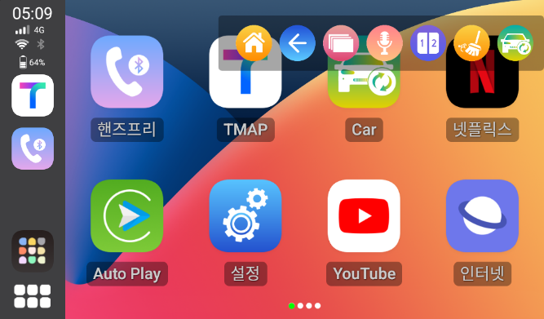
플로팅 버튼
III. CAST 동작
휴대폰의 버튼(홈/뒤로가가/앱보기)기능외에 음성인식버튼 분활화면/청소하기/차량화면으로 이동버튼이있음
◎ 플로팅 버튼
플로팅 버튼의 아이콘은 좌측부터 홈, 뒤로가기, 백그라운드 어플리케이션 보기, 호출, 분할화면, 프로세스 정리, 차량 화면 이동입니다.
홈 버튼은 어플리케이션 실행 이후 카링킷 프로의 홈 화면(바탕화면)으로 이동할 수 있는 버튼입니다.Nano-SIM 카드가 긁히거나 구부러지면 Nano-SIM 카드와 카드에 저장된 데이터가 쉽게 손상되니 주의하세요.
뒤로가기 버튼은 어플리케이션의 뒤로가기 및 이전 단계로 이동하는 버튼입니다.
백그라운드 어플리케이션은 백그라운드에서 실행중인 어플리케이션이 표시되는 버튼입니다. 터치 후 화면 하단 ‘모두 삭제‘ 버튼을 통해 실행중인 어플리케이션을 모두 손쉽게 종료할 수 있습니다.
호출 버튼은 인공지능 비서를 호출할 수 있으며, 기본 값은 구글 어시스턴트입니다. (차량 핸들에 위치한 "음성인식“ 기능으로 작동하는 어플리케이션)
- 차량의 음성인식버튼과 연결
- 설정에서 차량＂기타>핸들음성인식버튼 단축키지정
분할 화면 버튼은 CAST의 어플리케이션을 분할하여 사용할 수 있고, 최대 2개의 어플리케이션을 한 화면에 송출이 가능합니다.
프로세스 정리 버튼은 백그라운드에서 실행되는 모든 어플리케이션을 종료해, CAST를 최적화시키는 버튼입니다. (램 정리)
차량 화면 이동 버튼은 CAST 이용 중 차량의 순정 화면으로 이동을 원하실 때 누르는 버튼입니다.

Slide 22
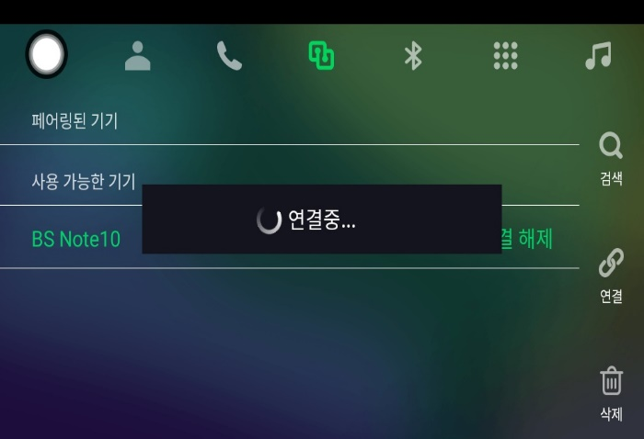
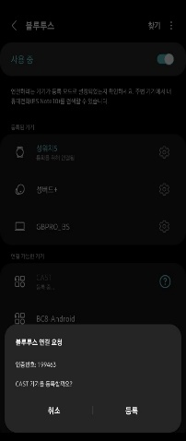
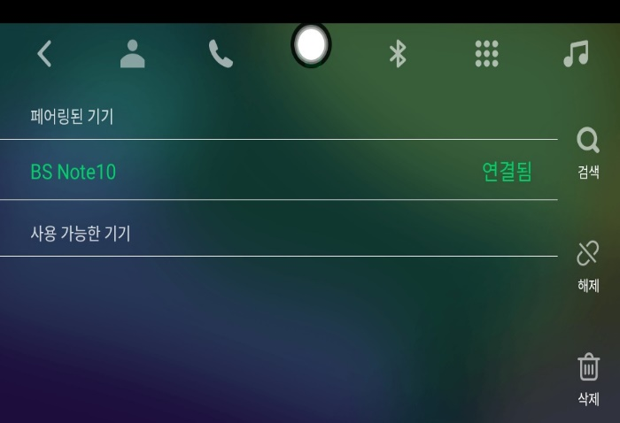
핸즈프리
IV. 주요기능
차량의 핸즈프리(손을 사용하지 않고 통화를 하는 기능)를 사용할 수 있음
기본설정 :차량과 휴대폰과의 블루투스 연결
◎ 핸즈프리 블루투스 연결
CAST와 스마트폰의 블루투스로 연결은 ‘핸즈프리‘ 어플을 통해서도 연결이 가능합니다.
3) 연결할 기기를 찾으면 연결 버튼을 터치하여 등록 요청합니다.
4) 스마트폰에서 연결 요청을 수락하여 등록 버튼을 터치하면 CAST와
연결합니다.
※ 대리점의 경우 CAST이름을 변경해서 사용하시는것을 추천합니다. (다수의 CAST를 사용하는경우에 해당사용확인)
※ 기타 블루투스 연결기기는 블루투스2를 통해서 연결 (블루투스 아이콘에 ODB2연결등의 문구 버튼을 눌러서 연결)

Slide 23
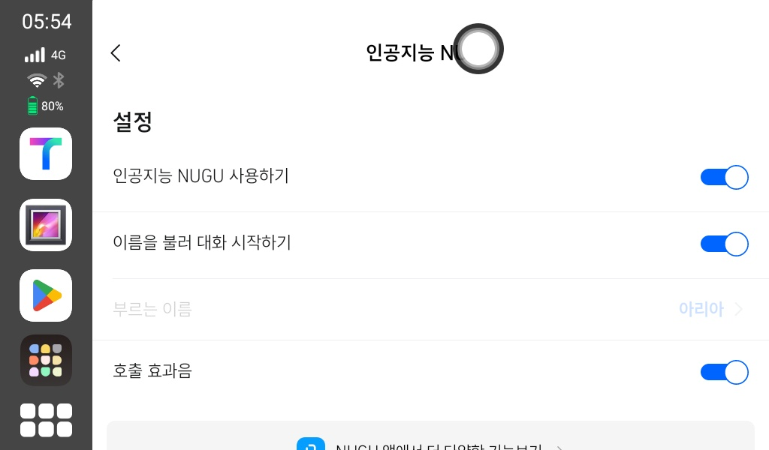
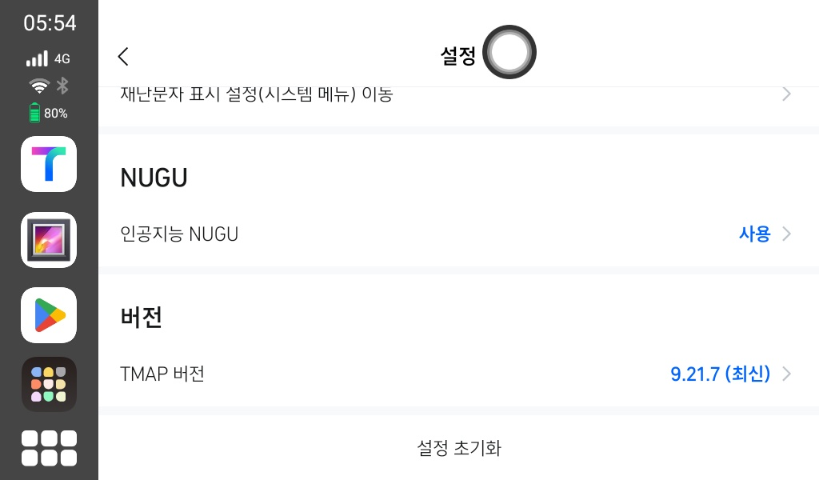
티맵
IV. 주요기능
티맵은 최신기종을 플레이스토어에서 다운로드 받아서 사용하여야 하며 USIM이 없는 경우 기존 ID와 패스워드를
준비하여 로그인을 하여야합니다.
◎ 티맵 설정
(1) 누구 기능은 키되 이름을 불러 대화시작하기 기능은 OFF 하는것을 추천합니다.
1) Tmap을 실행하여 우측 하단 ‘전체‘ 를 클릭합니다.
2) 우측 상단의 톱니바퀴 아이콘(설정) 클릭합니다.
4) ‘인공지능 NUGU 사용하기’ 메뉴로 ON 설정 가능합니다.
이름을 불러 대화시작하기는 OFF
3) 설정 내에서 ‘NUGU’ 메뉴를 찾아 클릭합니다.
(2) 주행중 메뉴에서 음성설정 >음악볼륨자동조절 끄기

Slide 24
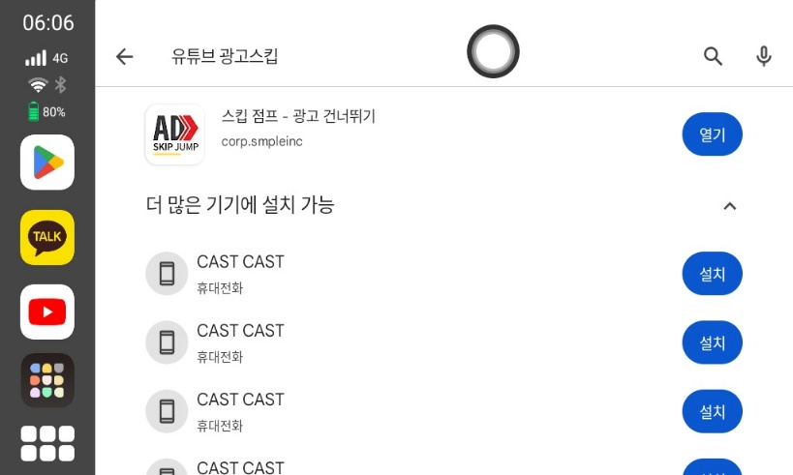
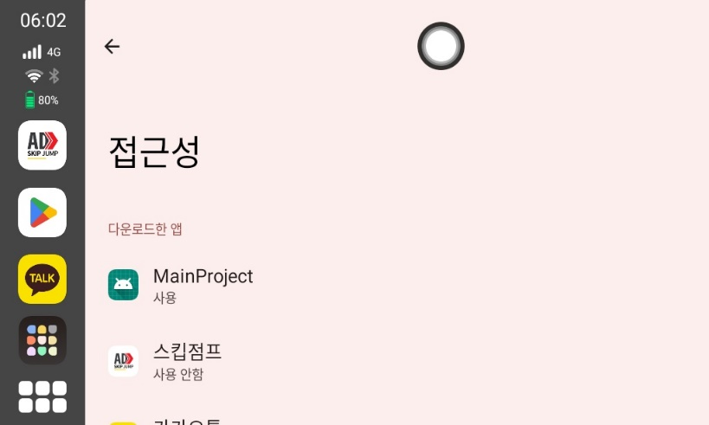
유튜브
IV. 주요기능
유투브를 통한 영상시청이 가능합니다 뒤로가기시 화면 좌측상단의 뒤로 가기를 추천합니다.
광고를 자동으로 넘어가기 위하여 AD JUMP 또는 SKIP JUMP 를 반드시 깔고 사용하는것을 추천합니다.
◎ SKIP JUMP
Play 스토어를 통해 skip jump 나 AD jump 앱을 다운 받으시면, Youtube 광고가 5초 후 자동으로 Skip됩니다.
1) Play스토어에서 스킵 점프 설치 및 실행합니다.
2) 스킵 점프를 클릭합니다.

Slide 25
1. AS 현황
V. 문제 대처
현재 AS 관련 30대가 본사로 입고 이중 4대가 순수불량 판단
[ AS 수량 ]
1. 입고수량 30대
2. 불량내역 및 처리내역
1) 단순변심 13대 (박스개봉)
4대 교품, 9대 상품화 후 전달
2) 유투브프리미엄(플로팅버튼) 2대 교품
=> 유투브프리미엄 관련문서 전달
3) 낮은 펌웨어 업글 7대
7대교품, 상품화예정
4) 부팅않됨 3대
교품, 연구소 상세원인분석후 처리
5) 차량 연결 불량 2대
2대교품
원인불명(문제없음)
6) lcd 불량 1대
1대 교품, 수리진행
7) 기타 문제 2대
2대 교품
특이현상 있었음 이후 정상동작
[ AS 관련 분석 ]
1. 단순변심 개봉 수량이 44%차지
2. 유투브프리미엄과같이 pip설정필요 2건
3. 부팅않된 내역 3건
해당부분 원인파악시료jumper 작업진행
4. 차량연결관련
- 고객의 오해일수있으나
- 연구소에서는 해당시료 문제가
있다라고 가정하고 원인분석중
CS 와 AS 가 안정화되기 전까지(2월말예상) 선교품후 본사 출고=> 해당내용

Slide 26
2. 문제발생시
V. 문제 대처
문제 발생시 해당 사안에 따라서
◎ 버튼동작
RESET 버튼 : USIM TRAY 위쪽 구멍을 이쑤시게 연결
CAST 화면가기 : Pwr 버튼의 초록불이 켜진상태에서 + - 키를 동시에 10초정도 누름
CAST 리부팅 : 파워키 5초
◎ 차량 화면이 안보임
CAST 탈부착
CAST 리부팅 :
CABLE 문제 인지 확인
NOTE) LCD 화면
◎ 소리가 안남
CAST 볼륨 버튼 누르기
차량의 볼륨 다이얼 돌림
플로팅버튼 3번째 프로세스 KILL APP한후 다시 시작
CAST 리부팅
◎ 유튜브않됨
통상 인터넷 문제
플로팅 버튼 눌러서 APP RESET
◎ 미티어 음질
네비게이션과 같이 동작시 문제 : 음성인식으로 호출하기 OFF
◎ 초기화
설정 / 더보기 / 시스템 / 옵션초기화 / 모든데이터 삭제(초기화)

Slide 27
2. 이슈 대처 Process
V. 문제 대처
영업체널/ 해원등에서 해당관련해서 “고객대응＂또는 자료를 바탕으로 해당 이슈 신속 처리
문제 확인
기존문제 확인
타사사이트확인
연구소통보
연구소/개발해결
현상 (구체적으로)
차종 / 연식
인터넷 사용여부
기존문제
Carlinkit
사이트확인
문제 확인내용외
영상/사진확인
로그
[디버깅]
NO
YES
1. 교육자료
2. 차종 엑셀
3. Q&A 엑셀
투넘버 / CS 채널
1. 교육자료
2. 차종 엑셀
3. Q&A 엑셀
이지혜
하태규
김승규
류창걸
김승규
류창걸

Slide 28
3. 협의 사항
V. 문제 대처
개발관련사안등 GPS 관련 요청사항에 대한 차량 GPS에 전용으로 처리
◎ 교육관련
◎ CS 정책
(1) 차량연결등 리스트에 확인이 어려운 경우
- 정책 : 선판매 환불 정책 (동영상확인후 환불)
- 절차 : 고객에게 환불 안내, 우선판매 후 연결이 되지 않는다는 동영상 확인 후 환불
- 정책사유 : 차량에 설치된 AVN이 다양하고 해당내용에 대해서 매뉴얼/리스트 확보차원
- 본사처리 : 해당 수량 본사전달 -> 교품또는 상품화 작업후 전달
(2) 단순변심
- 정책 : 판매채널의 고유정책 권고
- 본사처리 : 해당수량 본사 전달시 -> 상품화 작업후 전달
◎ CS PROCESS
1) 고객의 특별한 요청이 있을시 : 사례 GPS 관련 요청사례
- 사례 : G90 차량 메탈계열 선팅으로 인하여 차량내부 GPS등 이슈 발생
- 처리 : 해당요청 연구소에 전달 -> 차기 버전에 적용
2) 고객의 특별한 요청 : 사례 화면간격 최소폭
- 사례 : 최소폭 480 -> 600변경
- 처리 : 공식적으로 불가 안내
- 사유 : 해당수정발생시 다양한 문제가 발생할수 있음
해당부분 다음버젼 또는 다다음버젼 처리
◎ CS 정보 교류

Slide 29
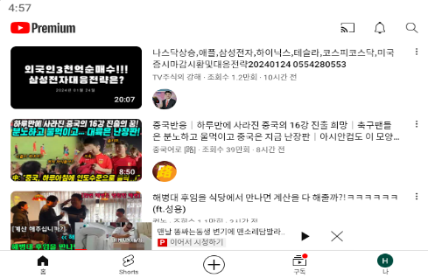
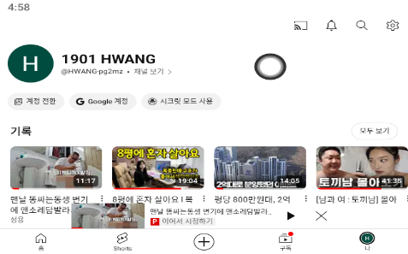
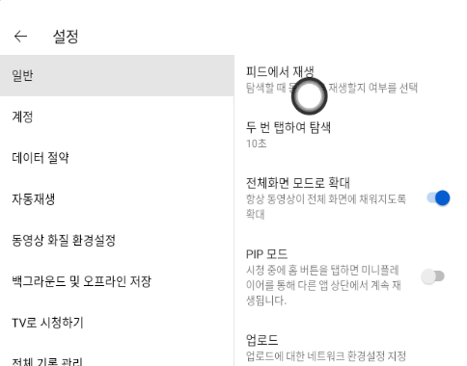
5. 기타 : 플로팅 버튼 눌려지지 않음 : 유튜브 – preminum 시 설정 오프
V. 문제 대처
플로팅 버튼이 유튜브 프리미엄사용시 설정에 PIP를 OFF 하고 사용하여야함
이슈
유투브프리미엄 사용시 플로팅버튼 이슈
처리
해당사항 개발 진행
유투브를 시청하다가 플로팅 버튼홈키를 눌러 화면이 우측
하단에 조그많에 나오다가 다시 확대해서 보면
플러팅 버튼이 “CAR”를 제외하고 먹지 않는 현상
① CAST 의 파워키를 길게 누르면 다시시작하기 버튼나오면 선택
② Youtube 를 실행하고 설정에서 /PIP mode 를 끄기
원인
PIP 모드 handling에 이슈
유투브를 시청하다가 플로팅버튼홈키를 눌러 화면이 우측
하단에 조그많에 나오다가 다시 확대해서 보면
플러팅 버튼이 “CAR”를 제외하고 먹지 않는 현상
유투브 Handling 관련하여 이슈 있음
=> 해당내용 솔루션 확인 않됨.
YOUTUBE 진입 및 빨간색 박스 “계정＂ 클릭
오른쪽 상단 설정(톱니바퀴) 클릭
일반- PIP 모드 스위치를 다음과 같이 비활성화

Slide 30
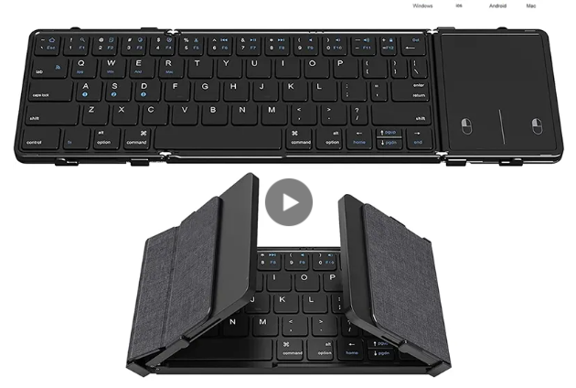
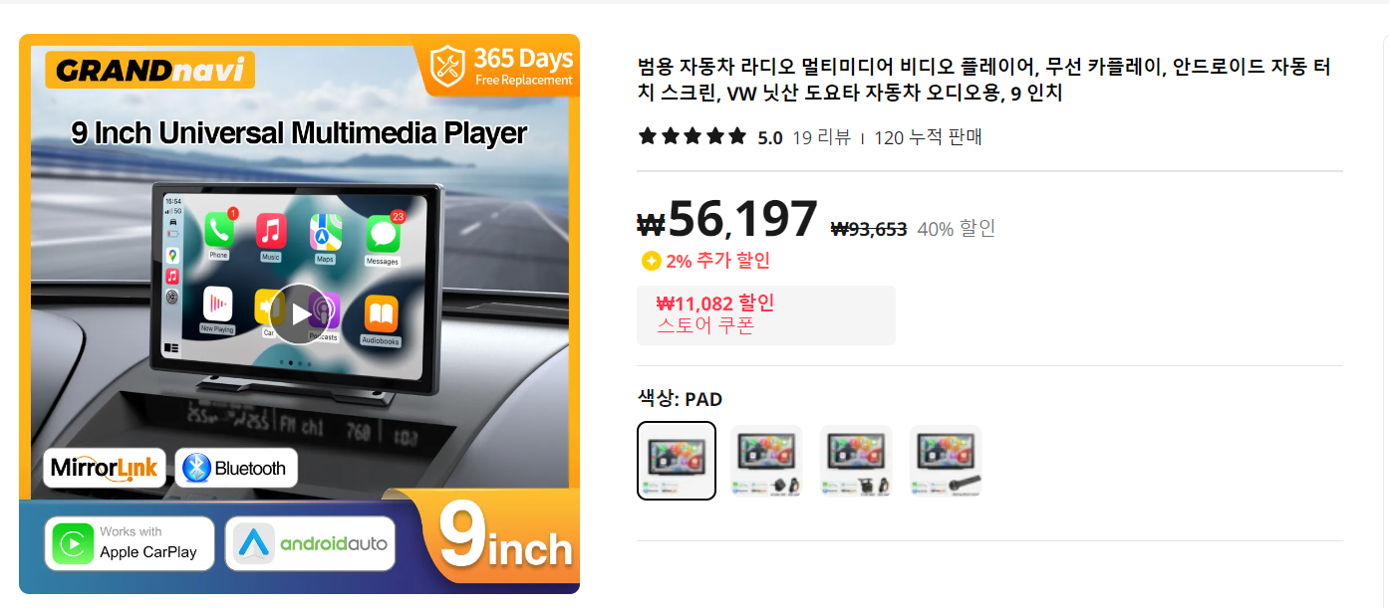
[ 별첨 ] 기타
VI. 기타
◎ 휴대폰과 동일한 기능들
화면 캡춰 : -key 와 PWR키 동시누름
◎ ACCESORYs
3) Bluetooth Devices
핸즈프리에서 ODBII 연결등에 연결
CABLE
CARPLAY MONITOR(미정)

Slide 31
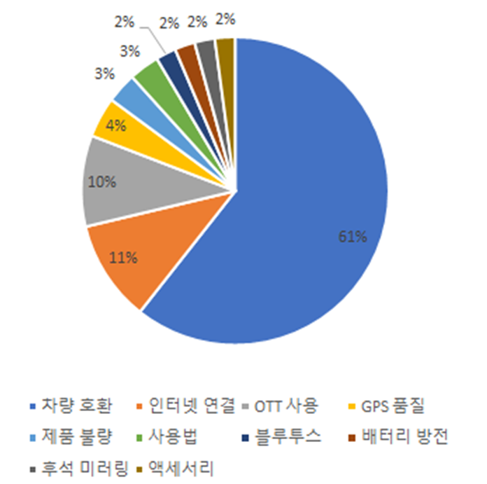
[ 별첨 ] 기타
VI. 기타
타사의 문의가 대부분 차량호환과 관련된 문의가 많음
◎ 카링킷 문의 관련

Slide 32
CAST 상세
0 CAST 구조
I. CAST 특장점
II Q&A 처리
- 차량연결차종 및 이슈 차종
- 차량의 메모와 Carlinkit의 CAFÉ를 통한 정보의 확인
- Q&A XLS를 통한 내용 확인
III. UPGRADE

Slide 33
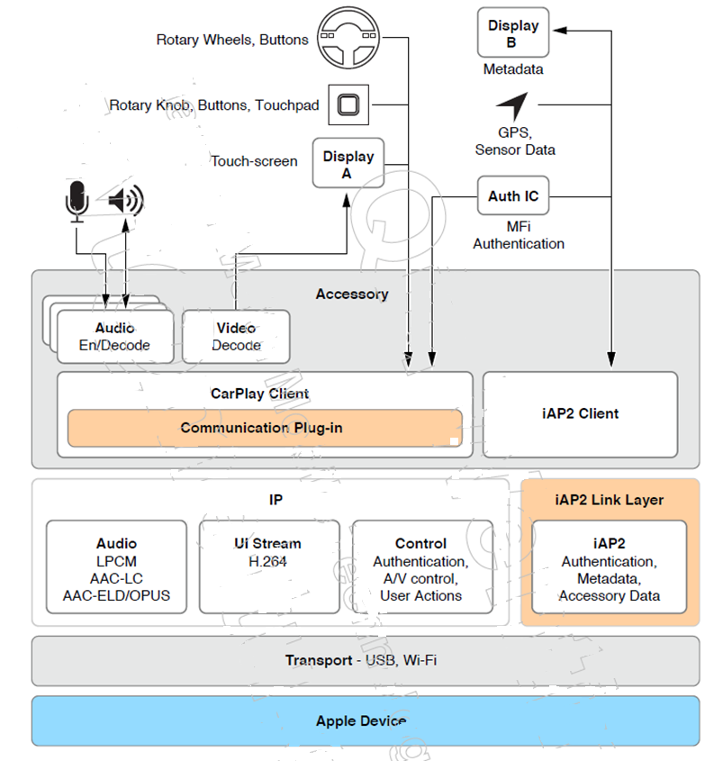
ARCHITECTURE
CAST의 Carplay Protocol 구조는 차량과 유선 USB 로 연동되며 차량의 장치를 공유받아 이를 처리 하도록 되어있음
※ CAST의 Multi-Touch가 않됨 => 차량의 Touch Screen 미지원
CAST
Launcher
Apps
Video Handle
ENC(H.264)
Video
CMD
Audio
handle
ENC(AAC…)
Audio
CMD
CARPLAY Mapping
CARPLAY Protocol
미디어 48Kbps
전화 16Kbps
음성인식 16Kbps or 21Kbps (마이크 스피커가 ON)
Other 48Kbps
AUDIO TYPE
유선경우 LPCM

Slide 34
CAST 특장점 별도 문서
I. 특장점

Slide 35
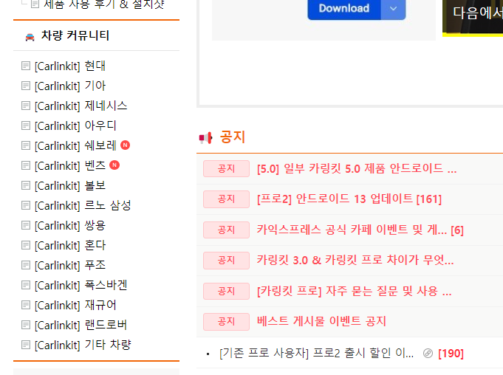
20231111_MAN_CAST_QnA manual Basic 자료_v5.1_USIM 가격변동
II. Q&A 처리하기
MAN_CAST_지원차종_V1.3(Man 5.0) R2.xlsx
https://cafe.naver.com/carexpress

Slide 36


업그레이드
III. UPGRADE
FULL 업그레이드는 구글 드라이브를 통하여 지사/대리점에게도 제공
◎ FULL UPGRADE
출하전 최신으로 업그레이드 : 모든설정 초기화
◎ FOTA 업그레이드
필드에 나가 있는 사용자를 대상으로 무선업그레이드 실시 (계정/설정정보 변경없음)
1) 무선 업그레이드하시기전
3) 무선 업그레이드 (절차)
① 무선업그레이드는 통신망을 사용하시는 경우로 비용이
발생할수 있습니다.
WIFI로 업그레이드 하시는것을 추천합니다.
② 업데이트 사이즈는 대략 5MB ~30MB정도가 될수 있습니다.
버전이 오래될수록 사이즈가 커집니다.
③ 업그레이드에 드는 시간은 20~30분 소요될수 있습니다.
④ 업그레이드 중이라도 CAST를 사용하실수 있습니다 .
업그레이드는 백그라운드에서 실행됩니다.
: 버젼확인/ 다운로드 /설치
업그레이드 중이라도
2) 무선 업그레이드 시작
4) 시스템 업데이트 APP설정
① 알람이 와서 업그레이드 버튼을 눌르기
② 시스템업데이트 APP을 통해서 확인하기
① 시스템업데이트 앱의 우측상단에 톱니바뀌 선택
② wifi 전용다운로드/자동업그레이드/감지주기를 변경할수 있습니다.

Slide 37
대리점 운영
이슈 등 CS 이슈
대리점 영업 전산
정산

Slide 38

발주
I. 발주
지사/대리점운영시 발주 현행유지, 대리점에게 전산부여
◎ 현재
입금발주
여신발주
◎ 전산발주(ECOUNT)
eCOUNT

Slide 39
코드 체계
I. 대리점 영업전산
지사, 지사직영, 대리점등에 코드가 부여되며 해당 코드로 로그인및 정산이 이루어지도록 구성
1개의 사업자가 지사도 되고 온라인지사도 되는경우 해당 사업자는2개의 코드를 부여
지사(총판)에는 지사코드가 대리점에는 대리점 코드가 부여됨
◎ 코드체계표
간접 | I | 지사_본사 | A | 직영 | A | IAA | 10000 | 10000 | 대리점직접관리목적
 |  |  |  | 대리점1 | B | IAB | 20010 | 20010 | 대리점별 10개 번호 부여
 |  |  |  | 대리점2 | B | IAB | 20020 | 20020
 |  |  |  | 대리점n | B | IAB | 49990 | 49990
 | I | 지사1 | B | 직영 | A | IBA | 50000 | 50000 | 지사당 100개의 대리점 부여
 |  |  |  | 대리점1 | D | IBD | 50001 | 50001
 |  |  |  | 대리점2 | D | IBD | ~ | ~
 |  |  |  | 대리점n | D | IBD | 50099 | 50099
 |  | 지사2 | B | 직영 | A | IBA | 50100 | 50100 | 512XX
 |  |  |  | 대리점1 | D | IBD | 50101 | 50101
 |  |  |  | 대리점2 | D | IBD | ~ | ~
 |  |  |  | 대리점n | D | IBD | 51399 | 51399
 |  | 지사n | B | 직영 | A | IBA | 79900 | 79900
 |  |  |  | 대리점1 | D | IBD | 79901 | 79901
 |  |  |  | 대리점2 | D | IBD | 79902 | 79902
 |  |  |  | 대리점n | D | IBD | 79999 | 79999
예를들어 지사1은 IBA50005000이 부여되며 지사의 직영상점은 동일한 IBA50005000가 부여됨
지사1의 대리점은 IBD50015001부터 5009950099가 부여될수 있으며 지사1은 대리점99개를 하위대리점으로 둘수 있다.

Slide 40



영업전산 –로그인
I. 대리점 영업전산
자사의 코드로 로그인 지사의 경우 앞에 W가 추가
영업전산은 https://waglemedia.com/station 으로 들어가 해당 지사/대리점의 ID(코드와 동일)로 로그인할 수 있음
① 지사 아이디(코드로 로그인할시)
② 지사의 직영코드로 로그인 (해당대리점의
WIBA : 지사의 직영매장으로 로그인시
IBD : 대리점은 대리점의 코드로 로그인
해당지사 밑에 대리점(직영포함)을 포함해서 해당내용을 모두 확인할수 있음

Slide 41


영업전산 – 대리점
I. 대리점 영업전산
대리점의 코드로 로그인시 “가입홈페이지”를 선택시 고객이 해당 대리점의 고객으로 고객등록가능
예 : https://waglemedia.com/ko/?u=WIBA5000050000
영업전산은 https://waglemedia.com/station 으로 들어가 해당 지사/대리점의 ID(코드와 동일)로 로그인할 수 있음

Slide 42

1. 회원가입
II. 고객등록
생년월일등 민감정보등 모두 제거, 단 USIM을 사용시 해당정보 UPDATE 필요
회원가입은 대리점의 링크를 통해서 해당 대리점에서 구매했음을 등록함
https://waglemedia.com/ko/?u=WIBA5000050000 ( 코드에서 지사일경우 W가 붙음/대리점마다 다름) 또는 영업전상의 대리점계정의 홈페이지 버튼으로 생성된 내용을 캡춰해서 전달
① 아이디 : xxxxx@gmail.com 이메일/CAST에 계정을 등록하실때
사용한 계정권합니다.
② 비밀번호 : 비번설정
비밀번호 확인 : 위와 동일
③ 이름 : 사용자명
④ 생년월일
⑤ 휴대폰번호
⑥ 제품구매일

Slide 43

1. 회원가입
II. 고객등록
대리점링크 https://waglemedia.com/ko/?u=WIBA5000050000 를 통해서 회원
회원가입은 대리점의 링크를 통해서 해당 대리점에서 구매했음을 등록함
⑦ 차량모델입력 : 상세하게 입력
⑧ 차량연식 : 차량년식
⑨캐스트 IMEI : 박스에 표기되어있는 IMEI 15자리 !!!
⑩ 주소 : 주소입력
⑪ 약관/개인정보처리방침/운전중동영상시청/마케팅수신 에 대한 동의

Slide 44
안내
III. 정산
현재 영업전산과 ERP를 업그레이드하고 있는중입니다. 영업전산이 완료되기전에 고객등록은 엑셀로등록하시고 영업에 전달하여서 정산을 처리할수 있도록 협조 부탁드립니다 .
엑셀관리
2023년 12월 중 종료예정
영업전산관리
◎ 고객에게 입수받아야 하는 정보
고객명
휴대폰번호
차량모델
차량연식
캐스트 IMEI를 반드시 적어서 영업에 전달 부탁드립니다 .

Slide 45

Q & A

